Slide 1
Project Shadow
Ömer Atmaca

Slide 2
Oyun mekanikleri
Project Shadow
İzometrik bakış açısı ile oynanan
Directional Light bulunduran
Yolu oyuncuların yaptığı
Sadece gölge üzerinden gidilebilen
Oyunda topun ilerlediği masayı ve gölgeyi oluşturan küplerin kontrol edildiği
Bir puzzle oyunudur.

Slide 3
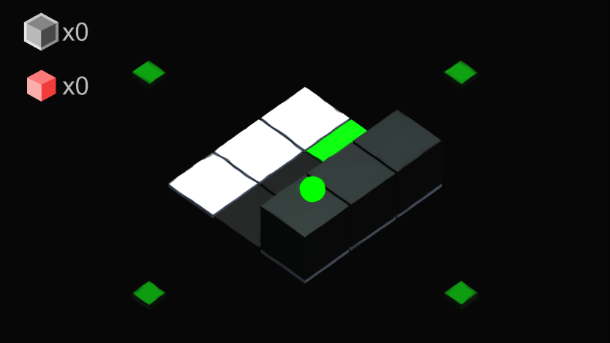
Ekran çıktısı

Slide 4
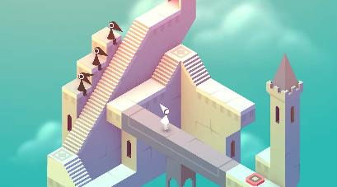
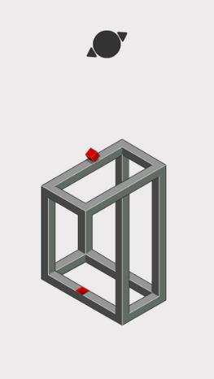
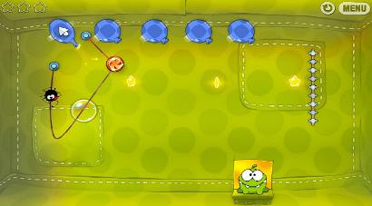
Puzzle piyasası

Slide 5
Satış Planı
-Oyun mobil platforma daha uygun bulunmaktadır.
-Diğer platformlara da uygun hale getirilebilir.
-Paid uygulama düşünülmektedir.
-Oyuncuların kendi bölümlerini tasarlamaları planlanmaktadır.

Slide 6
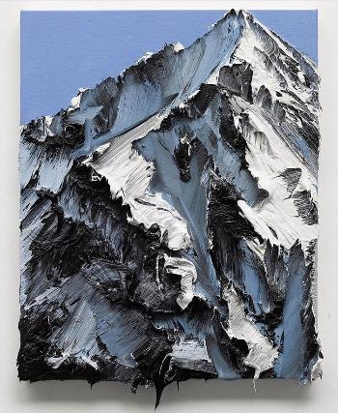
A calming art piece

